Slide 1
Segunda série - Resultados
Série | RMSE
Exponencial Simples dif | 2.436
Exponencial Simples não dif | 2.115
ARIMA | 2.450
ARIMA | 2.268
MLP dif | 2.131
MLP não dif | 2.601

Slide 2
Previsão com modelos LSTM
Aluno: Paulo de Oliveira Guedes

Slide 3
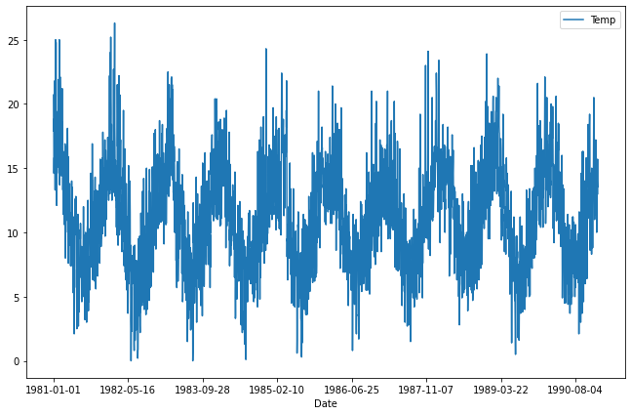
Série
Minimum Daily Temperatures Dataset
Dividido em treino e teste com 3000 dados para treino e 650 para teste

Slide 4
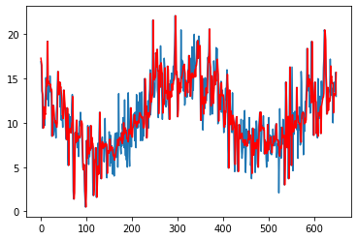
Exponencial simples
RMSE = 2.553

Slide 5
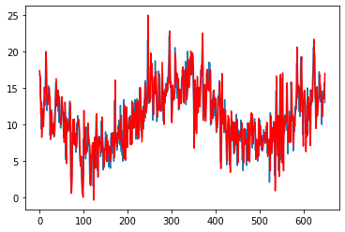
ARIMA
RMSE = 2.764

Slide 6
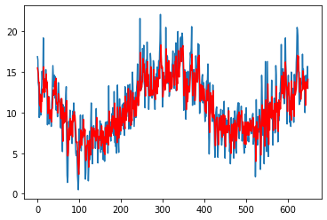
MLP
7 -> 64 -> 32 -> 1 , 100 épocas usando ADAM e MSE loss no tensorflow
RMSE = 2.268

Slide 7
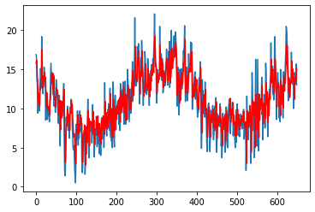
Vannila LSTM
RMSE = 2.261

Slide 8
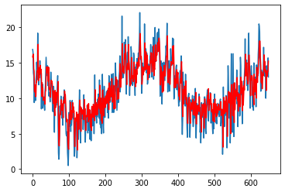
Stacked LSTM
RMSE = 2.263

Slide 9
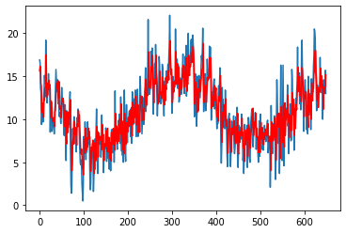
Bidirectional LSTM
RMSE = 2.267

Slide 10
Resultados
Série | RMSE
Exponencial Simples não dif | 2.533
ARIMA | 2.764
MLP não dif | 2.268
Vannila LSTM | 2.261
Stacker LSTM | 2.263
Bidirectional LSTM | 2.268

